Slide 1


Storia dell'Ordine
✠ OSB
L'Ordine di San Benedetto

Slide 2
ORIGINI
01
Benedetto da Norcia,
❯
Copyright © 2026 Accenture. All rights reserved.
2 / 14

Slide 3

ORIGINI E FONDAZIONE
01
Da Subiaco a Montecassino
L'Ordine di San Benedetto (O.S.B.) nasce intorno al 529
Benedetto da Norcia (480/490 – 21 marzo 547), dopo gli studi a Roma e un periodo eremitico a Subiaco, fonda il cenobio di Montecassino, dove resterà fino alla morte. Le notizie sulla sua vita derivano dai Dialoghi di Gregorio Magno.
❯
Copyright © 2026 Accenture. All rights reserved.
3 / 14

Slide 4

LA REGOLA
01
Un prologo e
Composta tra il 530 e il 540
La Regola disciplina struttura del monastero, liturgia delle ore, lavoro e accoglienza. Il monaco emette tre voti: stabilità, obbedienza e conversione dei costumi. Studi filologici recenti hanno mostrato la dipendenza dalla precedente Regula Magistri.
❯
Copyright © 2026 Accenture. All rights reserved.
4 / 14

Slide 5
DIFFUSIONE
02
Dal VI al IX secolo,
❯
Copyright © 2026 Accenture. All rights reserved.
5 / 14

Slide 6
TAPPE DECISIVE
02
I momenti che hanno plasmato la diffusione
672
Fleury
717
Montecassino
817
Aquisgrana
I monaci di Fleury recuperano le reliquie di Benedetto
Ricostruzione del cenobio originario
Capitulare Monasticum ispirato da Benedetto d'Aniane
La memoria del fondatore torna in Francia
Riapertura del centro spirituale dell'Ordine
Imposizione a tutti i monasteri franco-germanici
❯
Copyright © 2026 Accenture. All rights reserved.
6 / 14

Slide 7
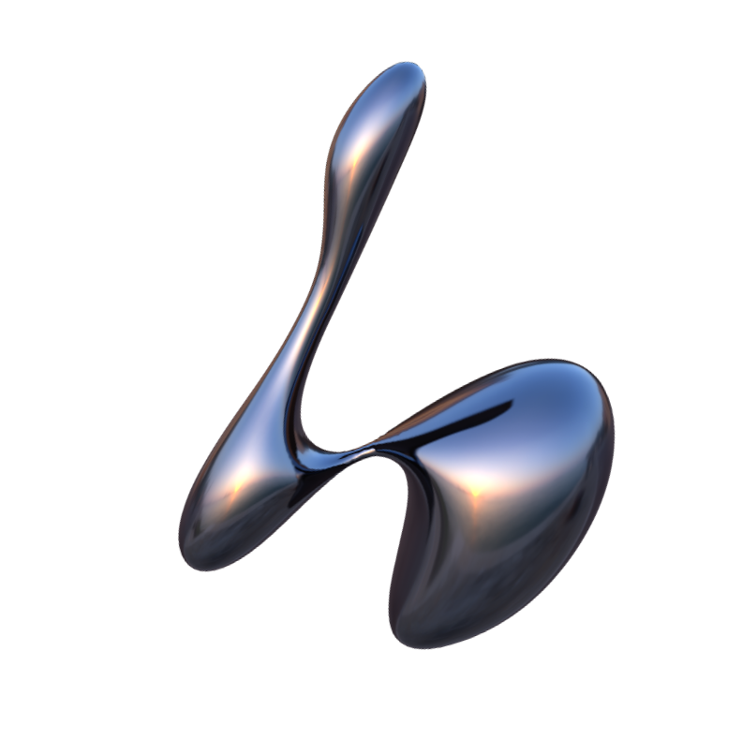
CENTRI CULTURALI
02
Scriptoria, biblioteche, scuole
I monasteri come motore della cultura altomedievale
Su impulso dell'Admonitio Generalis di Carlo Magno (789), i monasteri benedettini divennero centri di copia, conservazione e insegnamento. Custodi della cultura classica, antenati delle università.
❯
Copyright © 2026 Accenture. All rights reserved.
7 / 14

Slide 8
CRISI E RIFORME
03
Dopo l'impero carolingio,
❯
Copyright © 2026 Accenture. All rights reserved.
8 / 14

Slide 9
LE GRANDI RIFORME
03
Risposte plurali alla crisi del X-XII secolo
Cluny
909/910
Gorze &
Lorena
Italia &
autonomia
Centralizzata, esente da autorità vescovile
Riforma parallela senza esenzione
Vallombrosa Giovanni Gualberto
Circa 1.300 monasteri in Francia
Camaldoli (san Romualdo): ritorno all'eremitismo
Montevergine anti-simonia
Diffusione in Germania, Italia, Spagna
Fonte Avellana (Pier Damiani)
1098 nascita di Cîteaux
❯
Copyright © 2026 Accenture. All rights reserved.
9 / 14

Slide 10
DECLINO E NUOVE FAMIGLIE
04
Concorrenza dei
XIII-XIV secolo: monasteri spopolati, nuove congregazioni
La bolla Summi Magistri (1336) di Benedetto XII tenta una riorganizzazione con effetti limitati. Sorgono nuove famiglie: silvestrini (1231), celestini (1259), olivetani (1313, Bernardo Tolomei).
❯
Copyright © 2026 Accenture. All rights reserved.
10 / 14

Slide 11
MOVIMENTO DE UNITATE
05
Ludovico Barbo e
Una nuova architettura di governo monastico (XV secolo)
Contro l'abuso della commenda, nel 1419 nasce la congregazione de Unitate. Dal 1504, con l'ingresso di Montecassino, diventa Cassinese: capitolo generale annuale, abate presidente e mobilità dei monaci. Riforme parallele in Germania (Bursfelde, Melk) e Spagna (Montserrat, Valladolid).
❯
Copyright © 2026 Accenture. All rights reserved.
11 / 14

Slide 12
1521.
Delle oltre 1.500 abbazie europee di inizio Cinquecento, ne sopravvivono circa 800. In Inghilterra, dal 1528 Enrico VIII avvia la dissoluzione dei monasteri.
❯
Copyright © 2026 Accenture. All rights reserved.
12 / 14

Slide 13
LA CONFEDERAZIONE
06
1893: Leone XIII riunisce
❯
Copyright © 2026 Accenture. All rights reserved.
13 / 14

Slide 14
Sant'Anselmo all'Aventino
Sede dell'Abate Primate
Confederatio Benedictina
Roma — dal 1893
❯
Copyright © 2026 Accenture. All rights reserved.
14 / 14

